Slide 1
ANÁLISE DE DADOS ABERTOS · DER-DF
Infrações de Trânsito
no Distrito Federal
Como o volume de infrações evoluiu de 2018 a 2025
Paulo Henrique Pereira Couto Cabral Filho
Arthur Novais Vieira
Rafael Robson Nunes de Araújo
Introdução à Ciência de Dados · CEUB · 2026

Slide 2
A PERGUNTA
Como o número de infrações de trânsito no DF evoluiu ao longo dos anos (2018–2025)?
Perguntas secundárias
1
Quais são os tipos de infração mais frequentes no DF?
2
Quais meses concentram mais infrações registradas?
3
Como se distribuem por gravidade, veículo e hora do dia?
Infrações de Trânsito no DF · CEUB
2

Slide 3
O conjunto de dados
Autos de Infração · DER-DF · Portal de Dados Abertos do Distrito Federal
6,47 mi
83
2018–2026
5
registros brutos
arquivos CSV (1/mês)
período coberto
formatos diferentes
O que cada coluna representa
descricao
tipo de infração cometida
tipo_veiculo
automóvel, moto, caminhão…
cometimento
data da infração (DD/MM/AAAA)
hora_cometimento
hora da infração
grav_tipo
Leve · Média · Grave · Gravíssima
Fonte: dados.df.gov.br/dataset/infracoes-transito

Slide 4
Completude e limpeza
Dado real é dado sujo. O que encontramos e o que fizemos:
Formatos heterogêneos
5 variações: separador ; e , · aspas no header · encoding UTF-8 e ISO-8859-1 · 6 a 13 colunas
→ Leitor robusto que detecta encoding e separador arquivo a arquivo
Datas como texto
campo DD/MM/AAAA em string; ~53 mil datas inválidas
→ Conversão para datetime; linhas inválidas removidas
Mojibake (encoding)
'MÃ©dia' no lugar de 'Média' no arquivo de 2018
→ Re-encode latin1 → utf-8 nas colunas de texto
Categorias inconsistentes
AUTOMOVEL / AUTOMÓVEL / CAMINHONET / CAMIONETA
→ Normalização para rótulos canônicos
2026 incompleto
só até abril; distorceria a série anual
→ Recorte da análise em 2018–2025
Infrações de Trânsito no DF · CEUB
4

Slide 5
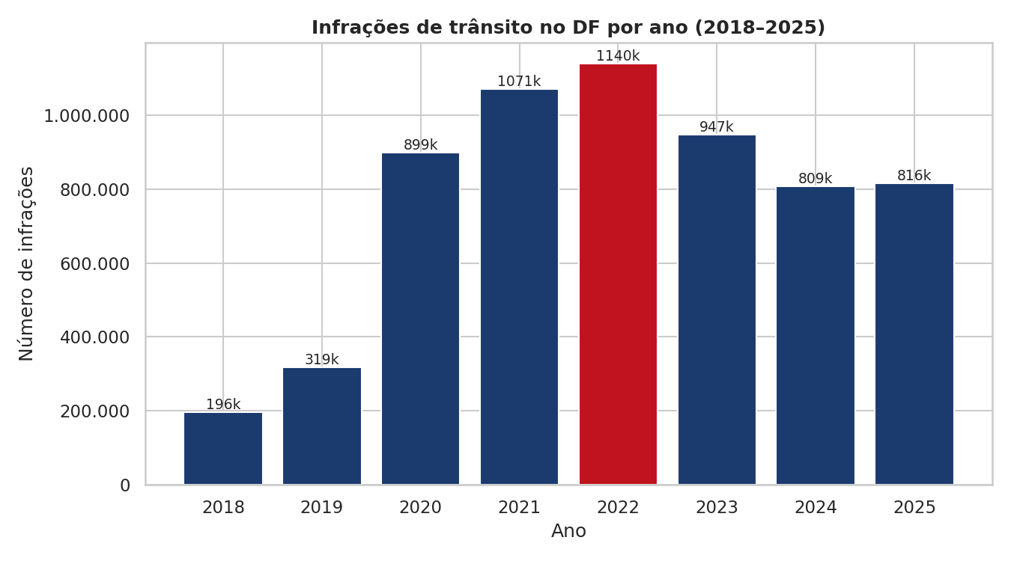
RESPOSTA À PERGUNTA PRINCIPAL
Evolução anual das infrações
O QUE MOSTRA
Crescimento forte até 2022 (pico de ~1,14 mi) e queda consistente depois.
Os valores baixos de 2018–2019 refletem cobertura parcial do registro, não menos infração.
A queda pós-2022 ocorre em anos completos: é um sinal real.
Infrações de Trânsito no DF · CEUB
5

Slide 6
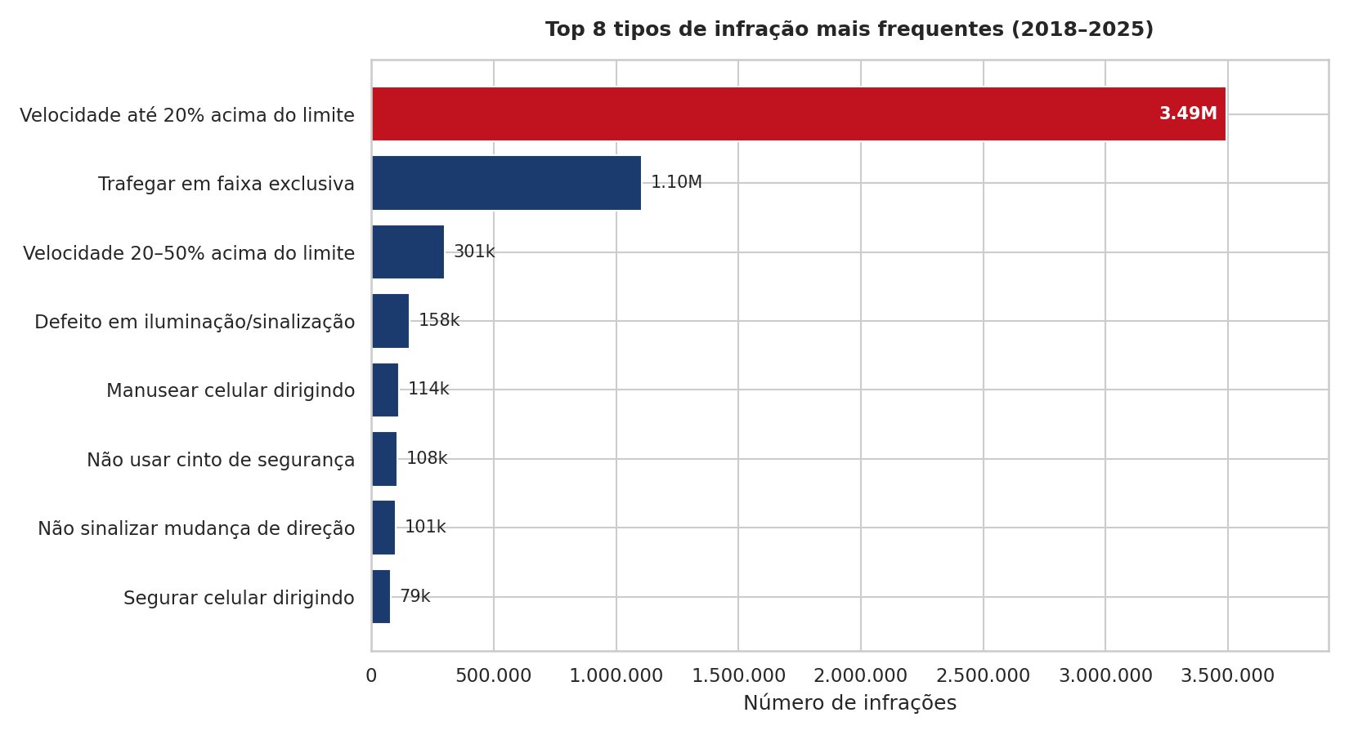
PERGUNTA SECUNDÁRIA 1
Tipos de infração mais frequentes
O QUE MOSTRA
O excesso de velocidade até 20% domina tudo: ~3,5 mi de autos, mais que todas as outras somadas.
Sinal de que o dado vem sobretudo de radares (fiscalização eletrônica), não de abordagem.
Infrações de Trânsito no DF · CEUB
6

Slide 7
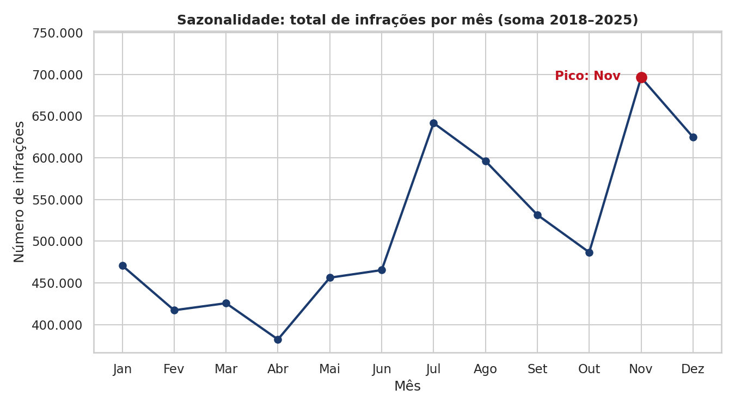
PERGUNTA SECUNDÁRIA 2
Sazonalidade: infrações por mês
O QUE MOSTRA
Vale no início do ano (abril) e alta no 2º semestre, com pico em novembro.
Acompanha períodos de maior circulação e campanhas de fiscalização.
Infrações de Trânsito no DF · CEUB
7

Slide 8
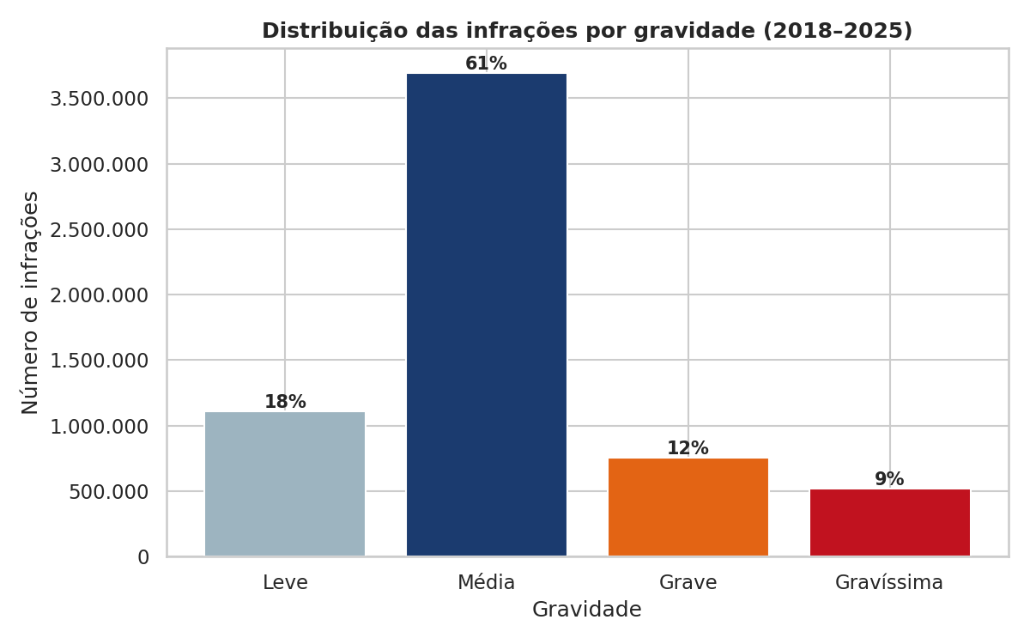
PERFIL DAS INFRAÇÕES
Distribuição por gravidade
O QUE MOSTRA
Maioria de gravidade Média (~61%), coerente com o domínio da velocidade até 20%.
Grave + Gravíssima somam ~21%: fatia relevante de risco elevado.
Infrações de Trânsito no DF · CEUB
8

Slide 9
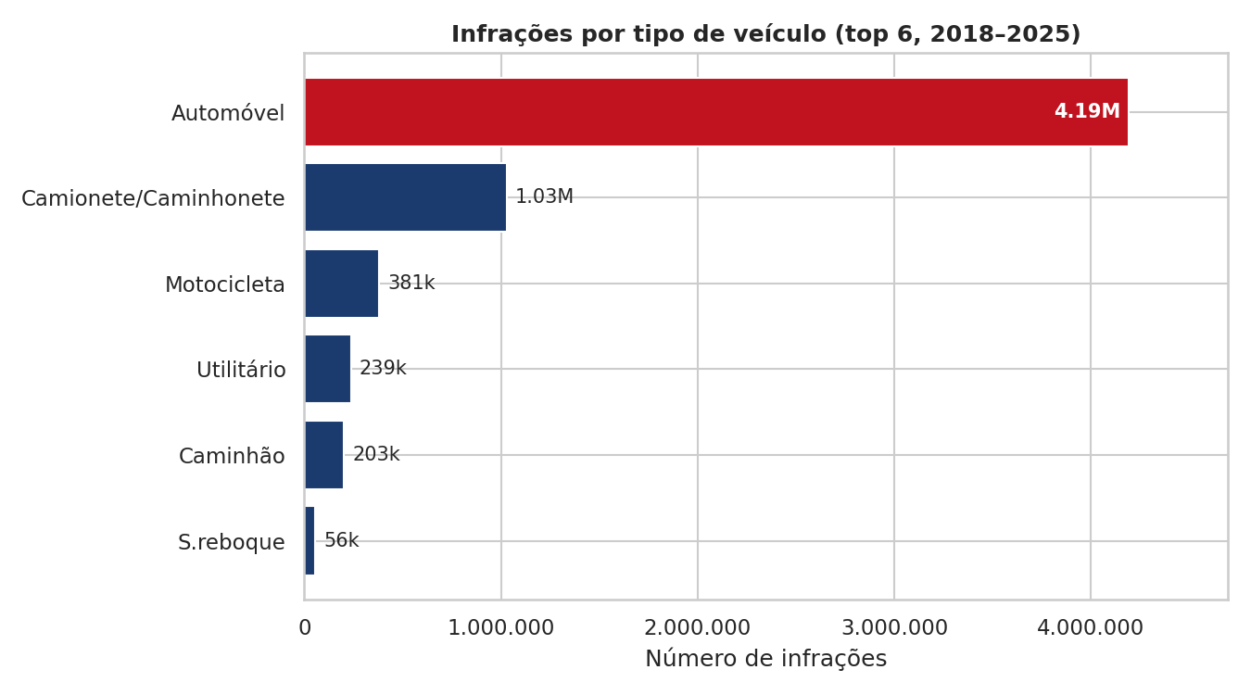
PERFIL DAS INFRAÇÕES
Infrações por tipo de veículo
O QUE MOSTRA
O automóvel concentra ~4,2 mi de autos, refletindo a frota do DF.
É volume absoluto — não significa que automóveis infrinjam mais por veículo.
Infrações de Trânsito no DF · CEUB
9

Slide 10
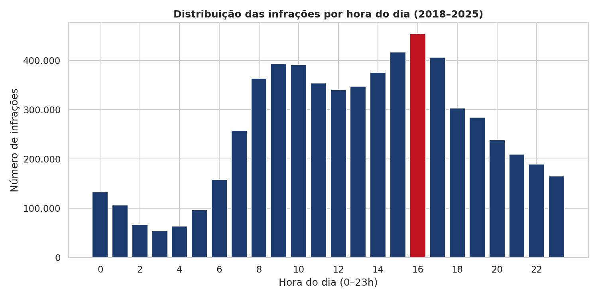
PERFIL DAS INFRAÇÕES
Distribuição por hora do dia
O QUE MOSTRA
Concentração diurna entre 8h e 18h, com pico às 16–17h.
Madrugada tem o menor volume. Acompanha a intensidade do tráfego ao longo do dia.
Infrações de Trânsito no DF · CEUB
10

Slide 11
Conclusões
1
Subiu até 2022, cai desde então
Gráfico 1
A evolução não é de crescimento contínuo: pico em 2022 e retração até 2025. Ressalva: 2018–2019 têm cobertura parcial.
2
Dominado por velocidade de radar
Gráficos 2 e 4
'Velocidade até 20%' supera todas as outras infrações somadas; 61% são de gravidade Média. O dado reflete fiscalização eletrônica.
3
Padrões temporais e de perfil claros
Gráficos 3, 5 e 6
Concentração no 2º semestre (pico nov.), no período diurno (16–17h) e em automóveis. Mede onde/quando há registro.

